Slide 1
TNXH 2
Chủ đề 5: Con người và sức khỏe
Bài 14
Cơ quan vận động
(Tiết 2)
Ấn để đến trang sách

Slide 4
Bộ phận nào của cơ thể giúp em
tập thể dục ?
Bộ phận tay , chân

Slide 5
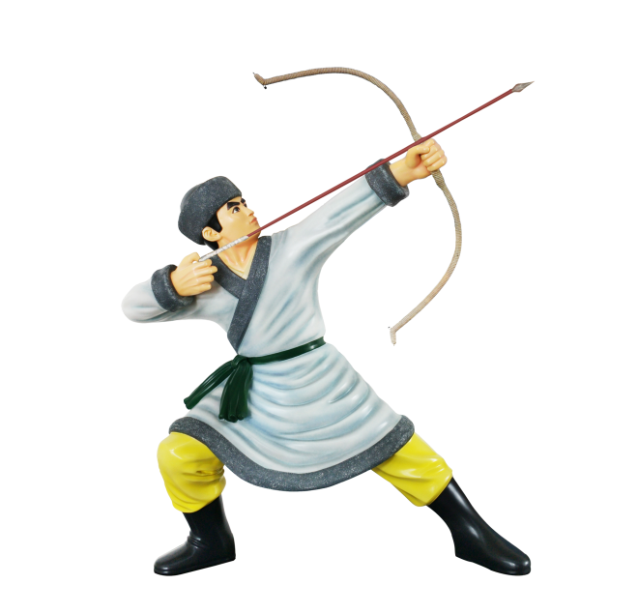
BẮN CUNG TÊN

Slide 6
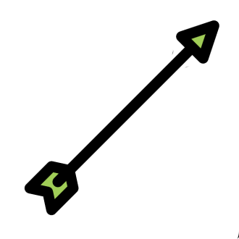
Cơ quan vận động bao gồm ?
A. Bộ cơ và hệ xương
B. Bộ xương
Chính xác
D. Tứ chi
C. Hệ cơ
Notes:
GV click vào chùm bóng bay để chọn đáp án

Slide 8
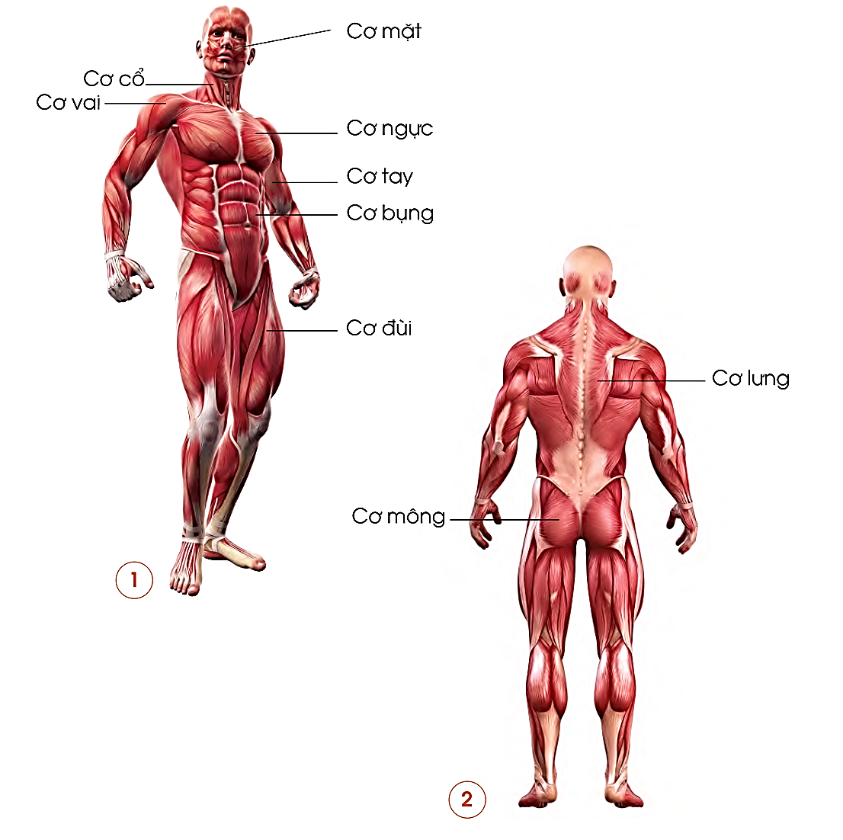
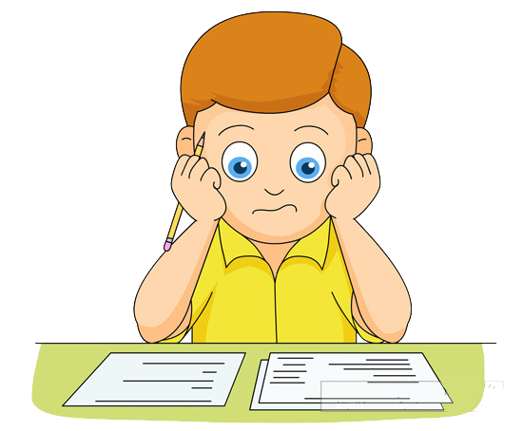
3. Xác định tên, vị trí một số cơ chính
Làm việc theo cặp
Chỉ và nói tên một số cơ chính trên các hình?
cơ mặt, cơ cổ, cơ vai, cơ ngực, cơ tay, cơ bụng, cơ đùi, cơ lưng, cơ mông.

Slide 9
TRÒ CHƠI
“Chỉ nói về một số cơ trên cơ thể em”
Cách chơi
Trong vòng 1 phút, đại diện nhóm nào nói được nhiều tên cơ và chỉ đúng vị trí trên cơ thể của mình là thắng cuộc.

Slide 10
Hệ cơ
1
2
3
4
9
5
6
8
7

Slide 11
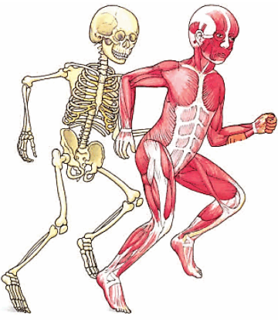
3. Xác định tên, vị trí một số cơ chính
Cơ quan vận động bao gồm những bộ phận chính nào?
Cơ quan vận động bao gồm : bộ xương và hệ cơ.

Slide 12
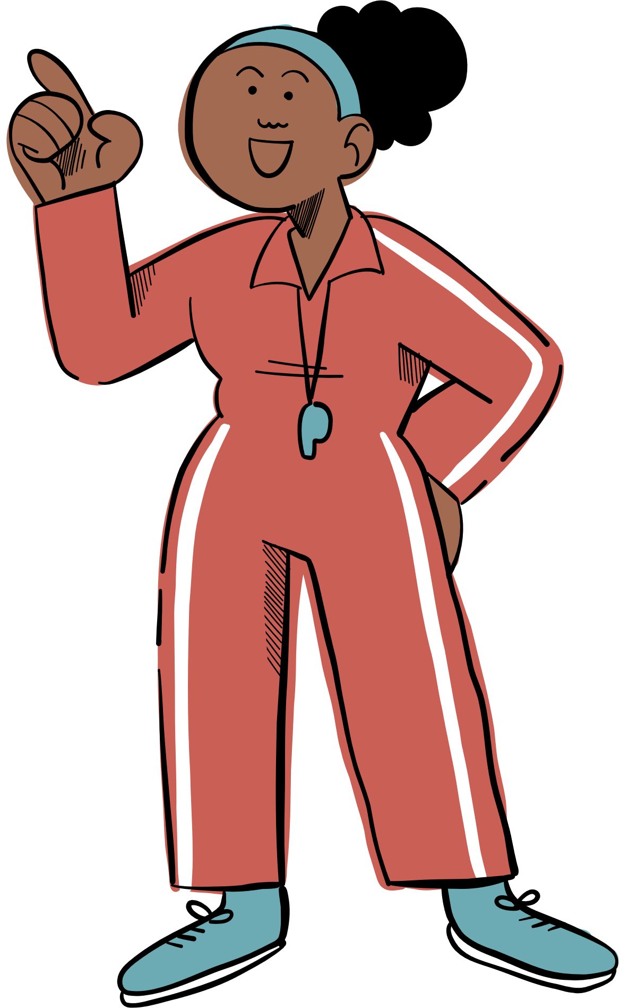
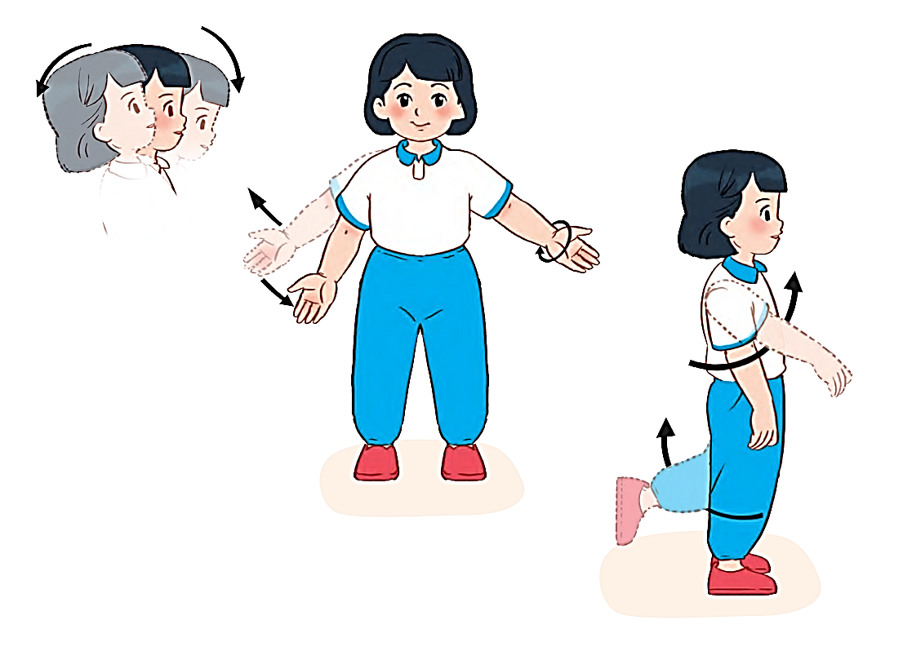
4. Chức năng vận động của cơ, xương, khớp
Hãy thực hiện một số cử động và nói tên các cơ quan, xương, khớp thực hiện các cử động đó ?

Slide 13
4. Chức năng vận động của cơ, xương, khớp
Ghi tên các cử động và tên các cơ, xương, khớp thực hiện cử động vào vở theo mẫu?
Tên cử động | Tên các cơ, xương, khớp thực hiện cử động
quay cổ, cúi đầu hoặc ngửa cổ
giơ tay lên, hạ tay xuống, quay cánh tay
đi lại, chạy nhảy

Slide 14
4. Chức năng vận động của cơ, xương, khớp
Ghi tên các cử động và tên các cơ, xương, khớp thực hiện cử động vào vở theo mẫu?
Tên cử động | Tên các cơ, xương, khớp thực hiện cử động
quay cổ, cúi đầu hoặc ngửa cổ | các cơ ở cổ, các đốt sống cổ và các khớp nối các đốt sống cổ
giơ tay lên, hạ tay xuống, quay cánh tay | các cơ ở vai, xương tay và khớp vai.
đi lại, chạy nhảy | các cơ ở chân, các xương chân và các khớp xương như khớp háng, khớp gối.

Slide 15
4. Chức năng vận động của cơ, xương, khớp
KIẾN THỨC CẦN NẮM
Chúng ta có thể quay cổ, cúi đầu hoặc ngửa cổ là nhờ các cơ ở cổ, các đốt sống cổ và các khớp nối các đốt sống cổ.
Chúng ta có thể giơ tay lên, hạ tay xuống, quay cánh tay là nhờ các cơ ở vai, xương tay và khớp vai.
Chúng ta có thể đi lại, chạy nhảy là nhờ các cơ ở chân, các xương chân và các khớp xương như khớp háng, khớp gối.

Slide 16
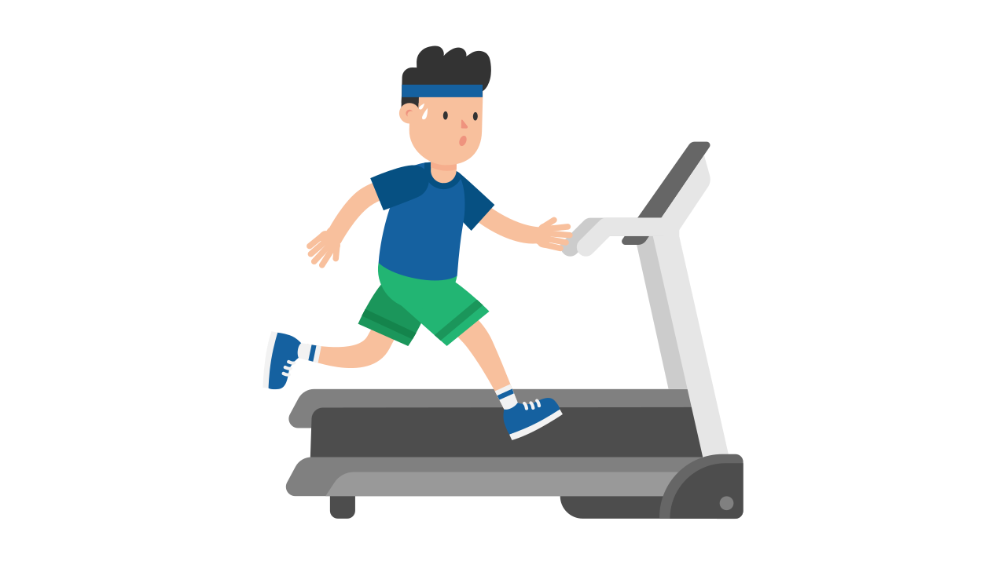
4. Chức năng vận động của cơ, xương, khớp
Nếu cơ quan vận động ngừng hoạt động thì điều gì sẽ xảy ra với cơ thể?
Nếu cơ quan vận động ngừng hoạt động thì các cơ sẽ dần teo đi và con người có nguy cơ bị bại liệt.

Slide 17
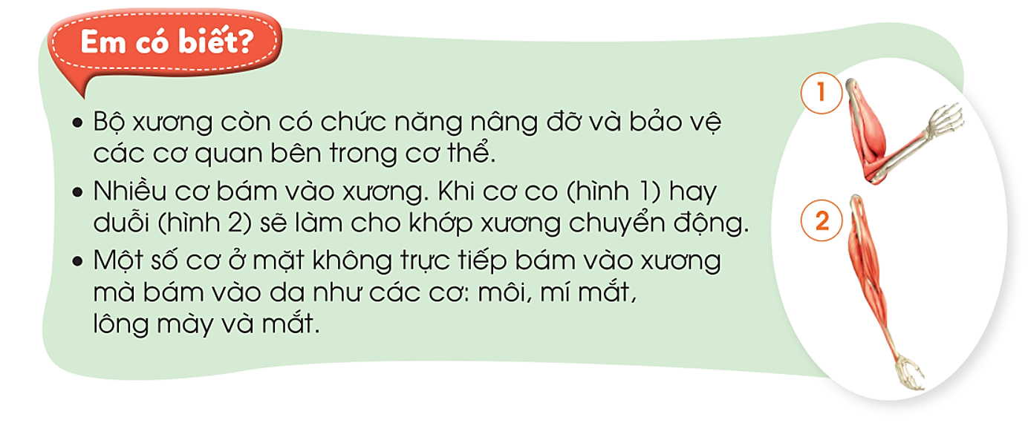
4. Chức năng vận động của cơ, xương, khớp

Slide 19
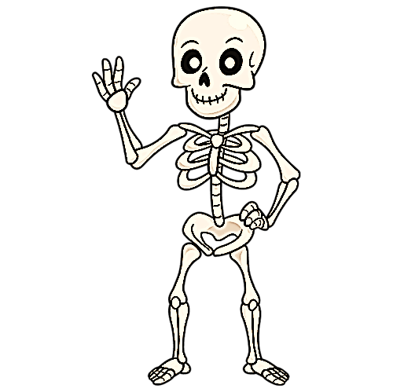
Notes:
Giáo viên click vào từng số để chuyển sang slide chứa câu hỏi tương ứng
Sau khi trả lời hết 3 câu hỏi >> giáo viên click và chấm đen trên con ma để chuyển sang slide nội dung tiếp theo

Slide 20
Xương bàn tay có tác dụng gì?
1
A. Hỗ trợ cầm, nắm đồ vật
B. Hỗ trợ xương chân
C. Bảo vệ xương sườn
D. Bảo vệ xương chậu
Notes:
Sau khi chọn xong đáp án >> giáo viên click vào ô trống bất kỳ hoặc vào hình ảnh bộ xương để quay lại slide bộ xương hoàn chỉnh ban đầu

Slide 21
Xương chân có tác dụng gì với cơ thể?
(chọn đáp án đúng nhất)
2
A. Giữ thăng bằng
B. Di chuyển
C. Nâng đỡ cơ thể
D. Giữ thăng bằng, di chuyển, nâng đỡ cơ thể
Notes:
Sau khi chọn xong đáp án >> giáo viên click vào ô trống bất kỳ hoặc vào hình ảnh bộ xương để quay lại slide bộ xương hoàn chỉnh ban đầu

Slide 22
Xương sườn có tác dụng gì với cơ thể?
3
A. Bảo vệ mắt
B. Bảo vệ tai
C. Di chuyển
D. Bảo vệ cơ quan nội tạng
Notes:
Sau khi chọn xong đáp án >> giáo viên click vào ô trống bất kỳ hoặc vào hình ảnh bộ xương để quay lại slide bộ xương hoàn chỉnh ban đầu

Slide 23
HƯỚNG DẪN VỀ NHÀ
Hoàn thành vở bài tập
Chuẩn bị bài 14: Cơ quan vận động (tiết 3)

Slide 25
Để kết nối cộng đồng giáo viên và nhận thêm nhiều tài liệu giảng dạy,
mời quý thầy cô tham gia Group Facebook
theo đường link:
Hoc10 – Đồng hành cùng giáo viên tiểu học
Hoặc truy cập qua QR code

